Slide 1
ОБЗОР периодических изданий 2025 ГОД

Slide 2
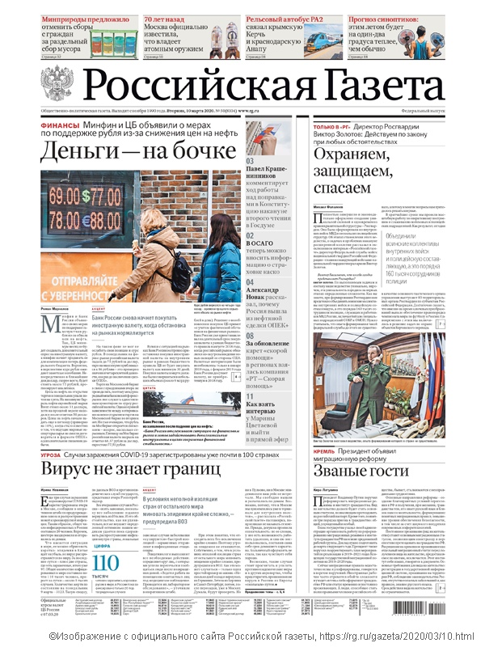
"Российская газета" - ежедневная общественно-политическая газета. Учредитель — Правительство РФ.
После публикации в «Российской газете» вступают в силу законы и нормативно-правовые акты.
"Российская газета" — современный мультимедийный холдинг, круглосуточно поставляющий качественную информацию о значимых событиях федерального, регионального и международного масштаба. Является лидером по объему аудитории в сегменте общественно-политических и деловых газет.

Slide 3
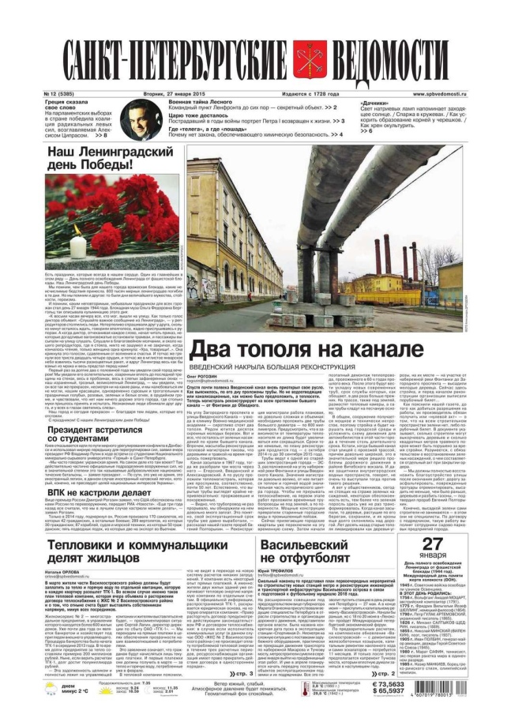
«Санкт-Петербургские ведомости» являются главным ежедневным изданием города и Северо-Западного региона.
Газета неоднократно включалась в перечни наиболее авторитетных и имеющих самый высокий уровень доверия изданий региона.
Газета имеет статус консервативного, серьезного, качественного общественно-политического издания. Целевая аудитория газеты – образованные, думающие, социально и экономически активные люди от 35 лет.

Slide 4
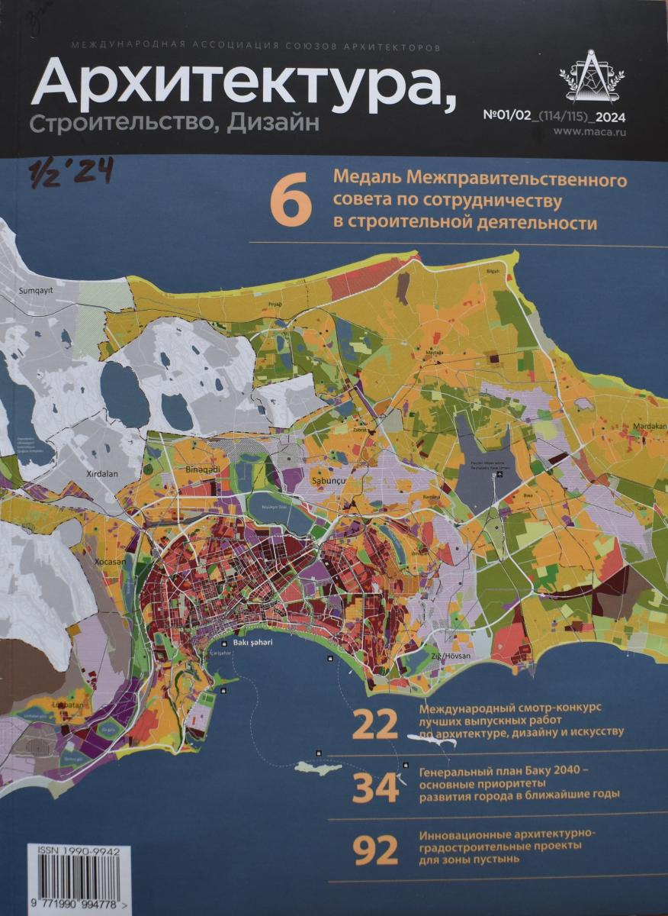
Журнал «Архитектура, Строительство, Дизайн» Правопреемник журнала «Архитектура СССР», зарегистрирован в МПТР России и издаётся с 1994 года. Журнал для профессионалов, специалистов, преподавателей и студентов вузов, руководителей городов, областей и республик.
Основная тематика: архитектура, дизайн, строительство, ландшафтный дизайн, новые технологии в строительстве и архитектуре.

Slide 5
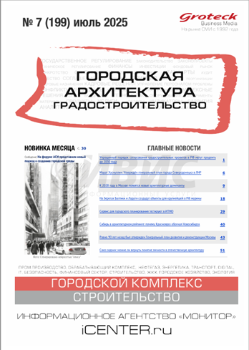
Журнал «Городская архитектура. Градостроительство» будет полезен главным архитекторам муниципалитетов, мэрам городов, руководителям и архитекторам проектных организаций.
Освещаются вопросы: регулирования: государственное и региональное регулирование; градостроительные планы; назначения и отставки.
Архитектурные проекты и решения: жилищное строительство, бизнес-центры, промзоны, объекты социально-культурной сферы, спортивные объекты, объекты культурного наследия, объекты транспортной инфраструктуры. Градостроительство за рубежом. Опыт других стран. Новые технологии в градостроительстве.
Индикаторы развития: тенденции, тренды, перспективы, проблемы, конфликты, инциденты

Slide 6

Журнал «Архитектурный вестник» ориентирован на практикующих архитекторов и дизайнеров, строителей, поставщиков стройматериалов, риэлтеров, а также всех интересующихся современной практикой архитектуры и строительства.
Основные рубрики: «Проекты и постройки», «Градостроительство», «Архитектура интерьера», «Архитектура и дизайн», «Архитектурные портреты», «Творческие проблемы», «Архитектурные конкурсы», «Архитектурное образование», «Новые технологии».

Slide 7

Вестник «Зодчий, 21 век» : журнал. – Москва : Издательство «ЗОДЧИЙ», 2025. – выходит 4 раза в год. - URL: https://eivis.ru/browse/publication/63726 . – Текст : электронный. – Режим доступа: по подписке.
Издательство «Зодчий» с 2000 года выпускает ежеквартальный журнал «Вестник «Зодчий. 21 век», прототипом которого является журнал «Зодчий», учрежденный в 1871 году Петербургским Обществом Архитекторов, издававшийся с 1872 по 1917, 1924 годы.
Журнал сегодня – это современное профессиональное издание, отражающее архитектурно-градостроительную жизнь страны, пропагандирующее историко-культурное наследие, освещающее ландшафтно-архитектурную деятельность, информирующее о строительных и реставрационных технологиях, товарах и услугах, оказывающее информационную и организационную поддержку федеральных программ, конгрессов, выставок, семинаров.

Slide 8
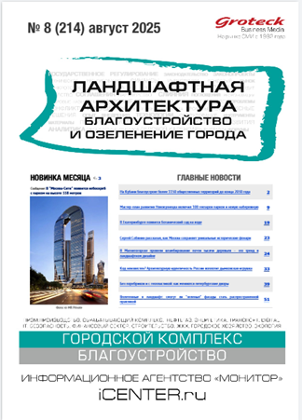
Ландшафтная архитектура. Благоустройство и озеленение города : информационный бюллетень. – Москва : ООО «Гротек»,2025. – выходит 12 раз в год. - URL: https://eivis.ru/browse/publication/85729 . – Текст : электронный. – Режим доступа: по подписке.
«Ландшафтная архитектура. Благоустройство и озеленение города» позволит быть в курсе основных новостей ландшафтной архитектуры; в ежемесячной динамике увидеть, как меняется рынок; быть в курсе практики ведущих игроков рынка, мнений ключевых персон, прогнозов и перспектив развития рынка.
Главные темы публикаций:
Региональные программы и решения
Благоустройство: городская ландшафтная архитектура; сады, парки, зоны отдыха; дворы, спортивные и детские площадки
Компоненты ландшафтного дизайна: зеленые насаждения; малые архитектурные формы, садово-парковая скульптура; аквадизайн, фонтаны, искусственные водоемы; освещение города, садово-парковое освещение
Технологии. Оборудование. Инструмент. Посадочный материал
Экскурсии. Обзоры. Портреты
Индикаторы развития: аналитика, обзоры, исследования, статистика. Тенденции и перспективы
Деловой календарь

Slide 9
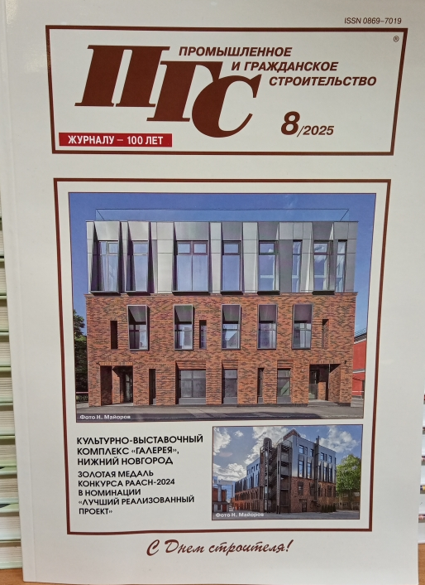
Журнал «Промышленное и гражданское строительство» был учрежден в 1923 г. : с сентября 1923 г. до сентября 1958 г. он назывался «Строительная промышленность», с октября 1958 г. до мая 1992 г. - «Промышленное строительство», с июня 1992 г. - «Промышленное и гражданское строительство» («ПГС»).
В его публикациях всегда отражаются новаторские идеи науки и практики, вопросы безопасности сооружений, управления и организации строительным производством, проблемы градостроительства и архитектуры и т. д.
Идя в ногу со временем, журнал расширил диапазон публикуемых материалов за счет включения в них вопросов градостроительства, архитектуры, деятельности общественных и профессиональных организаций, коммерческих структур, создания новых нормативных и правовых документов.
Тематика журнала включает ныне многие вопросы делового партнерства, являясь, по существу, связующим звеном между наукой, практикой и бизнесом.
Основные цели и задачи журнала - это содействие развитию инвестиционно-строительной деятельности в России, развитию строительной науки, повышению роли российской инженерной интеллигенции и престижности профессии инженера-строителя, развитию интеграции достижений науки в мировое сообщество.

Slide 10

Ежемесячный общероссийский журнал «Ценообразование и сметное нормирование в строительстве».
Главный журнал сметчиков страны! Посвящен актуальным вопросам ценообразования и сметного нормирования в строительстве, экономики и управления, бухгалтерского учета в строительстве.
На страницах журнала печатаются следующие материалы: оперативная информация Союза инженеров-сметчиков, Минстроя России, органов управления в части ценообразования и экономики в строительстве, методические материалы и практические рекомендации по сметному делу, бухгалтерскому учету и управлению в строительстве.
Один из разделов издания включает индексы цен в строительстве и стоимость жилья по регионам Российской Федерации.
Отличительной особенностью издания является ежемесячная публикация вновь разработанных сметных норм и расценок на новые виды работ, материалы, технологии и оборудование в строительстве. Указанные нормы и расценки призваны пополнять сметно-нормативную базу.
В журнале так же публикуется банк вакансий и предложений специалистов сметного дела, в котором вы можете поместить информацию о себе или посмотреть предложения фирм, нуждающихся в услугах специалистов-сметчиков.

Slide 11

Ежемесячный научно-технический журнал "Строительные материалы" основан в 1955 году для освещения государственной технической политики в области материальной базы строительства - стройиндустрии и промышленности строительных материалов.
На протяжении десятилетий в журнале "Строительные материалы" освещены основные этапы становления и развития более чем двадцати подотраслей промышленности строительных материалов, важнейшие открытия и изобретения в области материаловедения, техники и технологии. освещается развитие более пятнадцати подотраслей промышленности строительных материалов, современные достижения в области материаловедения, техники и технологий;

Slide 12
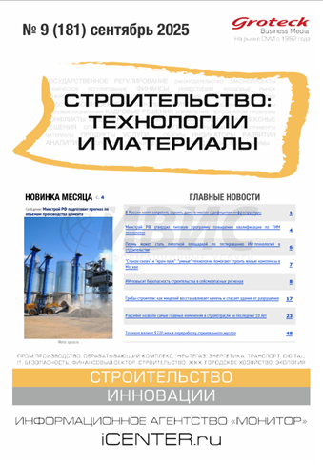
Строительство : технологии и материалы : информационный бюллетень. – Москва : ООО «Гротек», 2025. – выходит 12 раз в год. - URL: https://eivis.ru/browse/publication/85529 . – Текст : электронный. – Режим доступа: по подписке.
Журнал поможет не заблудится в выборе строительных материалов. В издании эксклюзивно представлены новое оборудование и технологии.
Издание представляет отраслевые новинки, обзоры, аналитику, тренды, рейтинги, экспертные мнения, в сфере новых технологий строительства и строительных материалов.

Slide 13

Основания, фундаменты и механика грунтов : научно-технический журнал. – Москва : Издательский дом «Экономика, строительство, транспорт», 2025. – выходит 6 раз в год. - URL: https://eivis.ru/browse/publication/292026 . – Текст : электронный. – Режим доступа: по подписке.
Журнал основан в 1959 г. по инициативе НИИОСП им. Н. М. Герсеванова. Выходит 6 номеров в год. «ОФМГ» является профессиональным научно-техническим журналом, освещающим теоретические и практические проблемы фундаментостроения, геотехники, механики грунтов, инженерных изысканий, устройства подземных сооружений, строительной механики и экологии.

Slide 14

«Охрана труда и техника безопасности в строительстве» – ежемесячный производственный журнал для руководителей предприятий строительного комплекса, специалистов по охране труда, членов профсоюзных организаций, комитетов (комиссий) по охране труда, уполномоченных (доверенных) лиц и технических инспекторов по охране труда профсоюзов и иных представительных органов.

Slide 15

«INTERIOR + DESIGN» — DIGITAL-FIRST бренд, уникальный, отвечающий интересам профессионалов и широкой аудитории.
«Наша миссия: Вдохновлять, Обучать и Объединять».
« …Мы совмещаем визионерские истории и практические рекомендации. Открываем новые имена и решаем образовательные задачи. Мы верим, что мода может быть интеллектуальной, а богатый интерьер – современным. Мы помогаем профессионалам и любителям овладеть искусством, быть современным…»

Slide 16

АВОК : отраслевой журнал / гл. ред. Ю. А. Табунщиков. – Москва, 2025. – выходит 8 раз в год. - URL: https://eivis.ru/browse/publication/184966 . – Текст : электронный. – Режим доступа: по подписке.
Журнал «АВОК» является главным печатным органом Некоммерческого Партнерства АВОК «Инженеры по отоплению, вентиляции, кондиционированию воздуха, теплоснабжению и строительной теплофизике».
Журнал основан в 1990 г., «АВОК» — ведущий отраслевой журнал, пользующийся заслуженным авторитетом специалистов в области ОВК. В публикациях объективно отражается отечественный и международный опыт применения различных инженерных решений на современных объектах.
Уникальная особенность журнала «АВОК» заключается в том, что он предоставляет специалистам полный спектр информации в области отопления, вентиляции и кондиционирования в частности.

Slide 17

Журнал «С.О.К. (Сантехника. Отопление. Кондиционирование)» — ежемесячное отраслевое издание для профессионалов рынка инженерного обустройства зданий и сооружений. С 2002 года журнал помогает специалистам в выборе инженерной сантехники, отопительного и климатического оборудования и технологий, публикуя экспертные оценки и освещая актуальные вопросы отрасли.
Также информация, размещаемая в издании, даёт понимание происходящего в сегментах энергосбережения, энергоэффективности и возобновляемой энергетики
Целевая аудитория:
Проектировщики, архитекторы, монтажники, руководители строительных организаций, производители и поставщики сантехнического, отопительного и климатического оборудования, служащие профильных госучреждений, а также студенты, аспиранты и преподаватели профильных ВУЗов.

Slide 18
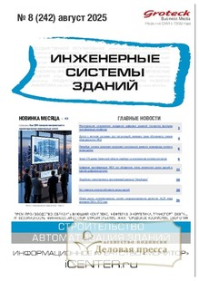
«Инженерные системы зданий» ежемесячное отраслевое издание для руководителей и технических специалистов девелоперских и строительных компаний; владельцев и инвесторов недвижимости; архитекторов, дизайнеров, проектировщиков зданий; специалистов проектных и конструкторских организаций; руководителей и технических специалистов управляющих и эксплуатационных компаний; дистрибьюторов оборудования для оснащения и эксплуатации зданий; системных интеграторов и инсталляционных компаний.
В публикациях объективно отражаются материалы по:
Регулированию, стандартам и нормативам.
Вопросы профессионального сообщества. Партнерство и сотрудничество.
Комплексные проекты и решения "умного дома": российские решения, зарубежный опыт и решения.
Системы "умного дома": мультирум, системы диспетчеризации, микроклимат, освещение и энергоснабжение, водоснабжение и канализация, системы контроля и управления доступом, охранно-пожарные системы, телевидение, связь, интернет, обслуживание территории, иные системы.
Производство для "умного дома".

Slide 19

Журнал «ДОРОГИ. Инновации в строительстве» освещает экономические и правовые аспекты дорожной отрасли, поднимает вопросы проектирования, строительства и содержания объектов транспортной инфраструктуры, технического и технологического оснащения предприятий дорожно-мостового комплекса, знакомит с российскими и зарубежными инновационными разработками.
Журнал выходит 8 раз в год.

Slide 20

Автомобильные дороги : производственно-массовый журнал. – Москва: АО «Издательство Дороги» 2025. – выходит 12 раз в год. - URL: https://eivis.ru/browse/publication/184966 . – Текст : электронный. – Режим доступа: по подписке.
Журнал «Автомобильные дороги» – это ведущее издание дорожного комплекса страны. Издаваясь с 1927 года, он имеет богатую историю и многолетние традиции.
В журнале «Автомобильные дороги» специалисты находят информацию, аналитику и прогнозы по самому широкому спектру проблем дорожного хозяйства. Источники и объекты финансирования дорожных работ, современные технологии управления, строительства, содержания и ремонта, технические и технологические новинки, образовательные услуги для специалистов дорожной отрасли, зарубежный опыт, подробные обзоры профильных выставок – это лишь некоторые темы журнала.

Slide 21
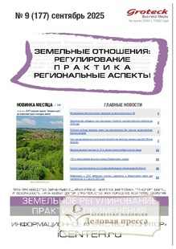
«Земельные отношения: регулирование, практика, региональные аспекты» представляет вниманию читателей ежемесячный мониторинг главных событий по вопросам земельных отношений.
На страницах издания читатели найдут главные отраслевые новости, обзоры, аналитические материалы, тенденции и прогнозы развития рынка, экспертные мнения, деловой календарь, обучающие семинары.

Slide 22

Журнал «Геодезия и картография» выходит в свет с августа 1925 года и является авторитетнейшим научным изданием отрасли геодезии и картографии России и стран СНГ.
В нем публикуются научные статьи ученых, аспирантов, специалистов предприятий различных отраслей в области геодезии, картографии, кадастра, навигации, дистанционного зондирования Земли из космоса, ГИС-технологий, инфраструктуры пространственных данных, строительства, архитектуры, дорожного хозяйства и многих других.

Slide 23

Землеустройство, Кадастр и мониторинг земель : научно-практический журнал. – Москва : Издательский Дом "ПАНОРАМА" 2025. – выходит 12 раз в год. - URL: https://eivis.ru/browse/publication/549826 . – Текст : электронный. – Режим доступа: по подписке.
Научно-практический журнал «Землеустройство, Кадастр и мониторинг земель» издается с 2006 года, ориентирован на профессиональную аудиторию: руководителей и работников земельных комитетов, руководителей местных органов власти, руководителей предприятий-собственников или арендаторов земли, строительных и проектно-изыскательских организаций, специалистов юридических служб, регистраторов недвижимости, кадастровых инженеров, научных сотрудников, преподавателей и студентов профильных вузов, а также компаний, занятых поставкой землеустроительного оборудования и оказанием геодезических услуг.

Slide 24
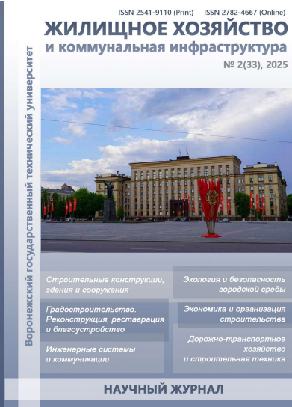
«Жилищное хозяйство и коммунальная инфраструктура»
Журнал размещен на сайте Научной электронной библиотеки и индексируются в библиографической базе данных научных публикаций российских учёных (РИНЦ).
РАЗДЕЛЫ ЖУРНАЛА:
Строительные конструкции, здания и сооружения.
Инженерные системы и коммуникации.
Градостроительство.
Реконструкция, реставрация и благоустройство.
Экология и безопасность городской среды.
Дорожно-транспортное хозяйство и строительная техника.
Экономика и организация строительства.

Slide 25
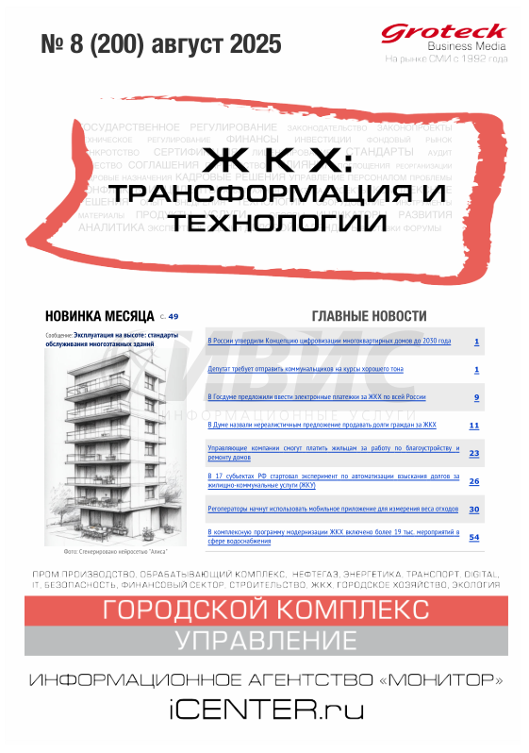
ЖКХ : Трансформация и технологии : журнал. – Москва : ООО "Гротек" 2025. – выходит 12 раз в год. - URL: https://eivis.ru/browse/publication/710126 . – Текст : электронный. – Режим доступа: по подписке.
Журнал: "ЖКХ: Трансформация и технологии". Издается с 2010г. Будет полезен руководителям и ведущим специалистам организаций, обеспечивающих весь спектр услуг по функционированию ЖКХ. Руководителям управляющих компаний и ТСЖ.
Регулирование. Законодательные акты и инициативы.
Управление: региональное и муниципальное управление, самоуправление, саморегулирование, общественный контроль, кадровые решения, стандарты, нормативы, регламенты.
Контроль: тарифы и платежи, электронное ЖКХ, контроль, аудит, проверки.
Практические решения: электро-, газо-, тепло-, водоснабжение, ресурсосбережение, иные общедомовые системы, эксплуатация придомовых территорий. Зарубежный опыт. Индикаторы. Аналитика.

Slide 26

Журнал «Турист» ( издаётся с 1929 г.) старался охватить всю гамму туристских проблем – и «плановые» (коммерческие) походы и экскурсии, и работа «туристических» организаций и баз, и краеведение, и спортивные путешествия.
В настоящее время журнал опирается в своей деятельности на широкий круг туристов и альпинистов, работников турагентств и туроператоров, ученых, литераторов, фотографов, художников.
Журнал «Турист» знакомит читателей с путешествиями по нашей стране и за рубежом, с альпинистскими восхождениями, с результатами чемпионатов по туризму и альпинизму России и СНГ, рассказывает об экстремальных путешествиях, о кинофестивале «Вертикаль» (фильмы обо всех видах туризма, об альпинизме и скалолазании, приключениях, природе), о фестивалях туристской и авторской песни

Slide 27

Журнал «Гостиничное дело» предназначен для профессионалов сферы индустрии гостеприимства: администраторов, топ-менеджеров, маркетологов и других специалистов гостиничного дела, а также инвесторов и девелоперов.
В тематических планах журнала:
управление отелем и рестораном в отеле; маркетинг гостиничных услуг.
Новое оборудование и IT-технологии.
Мебель и аксессуары.
Работа служебных подразделений: регламентация и контроль. Подбор, подготовка и проверка кадров
Обеспечение безопасности гостей и имущества.
Охрана труда, пожарная безопасность в отеле.
Дизайн и интерьер: лучшие идеи.
Новые открытия и другие темы, сформированные в том числе и по просьбе читателей из различных регионов нашей страны.

Slide 28

Журнал «Делопроизводство и документооборот на предприятии» адресован руководителям и специалистам специальных служб ДОУ (отделов документационного обеспечения управления, канцелярий, архивов, секретариатов, управлений делами), словом, всем тем, кто профессионально работает с документами.
Издание окажет Вам неоценимую помощь в работе, реально помогая привести свое делопроизводство и документацию в соответствие с требованиями существующих стандартов (ГОСТ Р 6.30-2003, ГОСТ РИСО 154891 и др.) и действующего законодательство, опираясь на отдельные положения Трудового кодекса, Гражданского кодекса, КоАП и другие нормативно-правовые акты.
Основные материалы журнала «Делопроизводство и документооборот на предприятии» посвящены вопросам, с которыми каждодневно сталкивается любой работник служб ДОУ: составление деловых писем, протоколов, служебных записок, подготовка приказов и т.д. Даются подробные рекомендации по оформлению трудовых книжек, а также раскрываются все нюансы ведения кадрового делопроизводства и бухгалтерских документов.

Slide 29
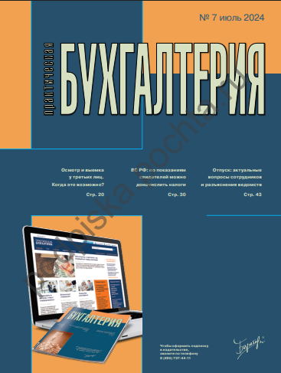
В журнале «Практическая бухгалтерия» работает коллектив высокопрофессиональных экспертов-практиков, создавший бератор «Практическая бухгалтерия» и серию бераторов «Практическая энциклопедия бухгалтера».
В журнале публикуются статьи, которые вы больше не встретите нигде, это уникальный авторский материал, проверенный на практике.
«Практическую бухгалтерию» выписывают для того, чтобы:
правильно вести бухучет без ошибок и неточностей;
быть в курсе изменений в законодательстве и вовремя корректировать работу своей бухгалтерии;
рассчитывать налоги грамотно и применять все безопасные методы минимизации;
знать мнение чиновников и аудиторов по спорным, неясным требованиям законодательства.
В каждом номере «Практической бухгалтерии»:
решения проблемных вопросов бухучета в рубрике «Проблема»
возможности по упрощению работы бухгалтерии в рубрике «Лазейки законодательства»;
советы по подготовке к встрече с проверяющими органами в рубрике «Проверки»;
арбитражная практика;
ответы на вопросы, справочник по налогам, бухгалтерские письма и многое другое.

Slide 30
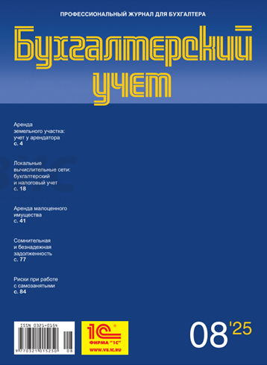
Бухгалтерский учет : теоретический и научно-практический журнал. – Москва : Редакция журнала «Бухгалтерский Учет» 2025. – выходит 12 раз в год. - URL: https://eivis.ru/browse/publication/734386 . – Текст : электронный. – Режим доступа: по подписке.
Сегодня журнал «Бухгалтерский учет» является одним из самых авторитетных и популярных журналов в области бухгалтерского учета и налогообложения, аудита и экономического анализа.
Журнал «Бухгалтерский учет» остается верным помощником бухгалтера в освоении учета, отчетности и налогообложения.
Отбор материалов и формирование тематики журнала отличается скрупулезностью и высокой требовательностью.
Успешная реализация информационной, учебно-образовательной и методологической функций позволяет журналу удовлетворять профессиональные запросы бухгалтеров, ревизоров, контролеров, научных работников, преподавателей, способствовать лучшей подготовке бухгалтерских кадров.
В настоящее время журнал «Бухгалтерский учет» выходит один раз в месяц.

Slide 31

Финансы : журнал. – Москва : ООО «Книжная редакция «Финансы», 2025. – выходит 12 раз в год. - URL: https://eivis.ru/browse/publication/19030 . – Текст : электронный. – Режим доступа: по подписке.
Журнал «Финансы» освещает вопросы теории, методологии и практики финансов и бюджета, рынка ценных бумаг, налогообложения, страхования, финансового контроля) издается с 1926 года.
В издание адресовано представителям органов власти, руководителям предприятий всех форм собственности, финансистам, банкирам, страховщикам, бухгалтерам, налоговым работникам, преподавателям, студентам вузов и колледжей, аспирантам.
На страницах журнала публикуются актуальные материалы и даются разъяснения специалистов по вопросам теории, методологии и практики финансов и бюджета, казначейства, рынка ценных бумаг, налогообложения, страхования, бухгалтерского и налогового учета, финансового менеджмента и контроля.

Slide 32

«Главбух» — практический журнал для бухгалтеров.
В каждом номере – пошаговые инструкции и практические советы по бухучету, налогообложению и отчетности, полезные таблицы, схемы и образцы заполнения документов.
Журнал о бухгалтерском учете и налогообложении. Все изменения в законодательстве изложены просто и понятно, даны практические примеры по учету и налогам, схемы и таблицы.
Редакция заранее узнаёт, что поменяется работе в бухгалтера, какие вопросы требуют пристального внимания и готовит своевременные разъяснения на две недели вперед.
Получайте памятки, инструкции, таблицы с разъяснениями, чтобы вовремя перестроить свою работу, навести порядок в документах и избежать ошибок.
Самые сложные, запутанные ситуации в учете и законодательные изменения вам будут не страшны.

Slide 33

«Актуальные проблемы российского права» — это научно-практический юридический журнал, посвященный актуальным проблемам теории права, практике его применения, совершенствованию законодательства, а также проблемам юридического образования.
Рубрики журнала охватывают все основные отрасли права, учитывают весь спектр юридической проблематики, в том числе теории и истории государства и права, государственно-правовой, гражданско-правовой, уголовно-правовой, международно-правовой направленности.
На страницах журнала размещаются экспертные заключения по знаковым судебным процессам, материалы конференций, рецензии на юридические новинки.
В журнале активно публикуются известные ученые и практики, преподаватели ведущих российских вузов, судьи, сотрудники государственных органов.

Slide 34

В журнале «Градостроительное право» освещаются научные исследования:
по правовому обеспечению внедрения новых градостроительных технологий и архитектурно-планировочных решений;
проблемам современного городского права; комплексного освоения новых территорий страны путем строительства новых или возрождения заброшенных городов;
по влиянию на градостроительство теорий города, разрабатываемых другими гуманитарными науками (философской, экономической, социальной, исторической, урбанистической, политологической и др.);
по правовым проблемам урбанизации и жизнедеятельности мегаполисов;
по исследованию зарубежного опыта развития градостроительных наук, архитектуры и урбанистики;
проблемах и пробелах законодательства и правоприменения.

Slide 35

Журнал «Социальное и пенсионное право» федеральный научно-практический журнал. Издаётся с 2005 г.
Рубрики и виды публикуемых материалов: Законодательство, судебная практика, обзоры конференций; история развития; статьи и комментарии ведущих специалистов отрасли; правовое обеспечение выплаты пенсий, пособий, компенсаций, субсидий; оказания социальных услуг, предоставления льгот.
Пособия и льготы гражданам с детьми, государственные пенсии; социальное страхование., трудовой (страховой) стаж, понятия, периоды, специальный трудовой стаж, государственная социальная помощь, правовые основы социального обслуживания инвалидов, зарубежный опыт.

Slide 36

Журнал «it expert (ИТ – Инфраструктура бизнеса)» - издание активных пользователей ИТ.
Справочник по выбору устройств и программного обеспечения для различных задач как в бизнесе, так и повседневной жизни.
Руководство пользователя по самостоятельной настройке и применению современных технологий в офисе и дома. Обзоры и тесты оборудования и ПО, ответы на вопросы и подробные и простые инструкции.
Журнал для тех, кто активно использует современные технологии в повседневной деятельности. Просто о сложном!

Slide 37

«IT – Manager (Администратор информационных технологий)»
Бизнес-издание в сфере управления и решения технических задач с использованием информационных технологий.
Активный диалог между корпоративными потребителями и поставщиками ИТ решений.
Развитие и трансформация бизнеса и государственного сектора в эпоху развития цифровой экономики. Цифровая трансформация бизнеса!
Журнал ориентирован на директоров по информационным технологиям, развитию, логистике, продажам, маркетингу, финансам, других линейных менеджеров крупных и средних компаний всех отраслей.

Slide 38

Information Security/ Информационная безопасность : журнал. - Москва : ООО «Гротек», 2025. – выходит 6 раз в год. - URL: https://eivis.ru/browse/publication/90269 . – Текст : электронный. – Режим доступа: по подписке.
Журнал «Information Security/ Информационная безопасность»
Рубрики журнала охватывают:
Системы защиты информации в компьютерных системах,
объектовое обеспечение информационной безопасности,
специальные технологии и средства информационной защиты и анализа информации.

Slide 39
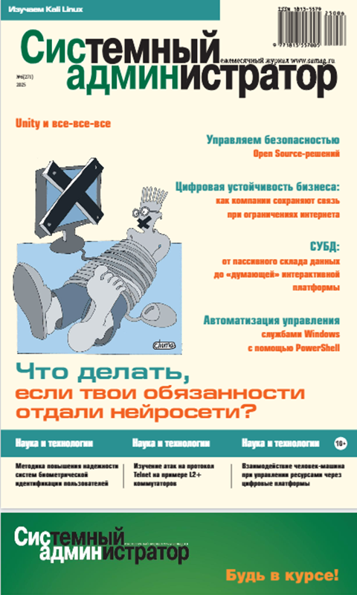
Системный администратор : журнал. - Москва : ООО «Синдикат 13», 2025. – выходит 12 раз в год. - URL: https://eivis.ru/browse/publication/66751 . – Текст : электронный. – Режим доступа: по подписке.
Журнал «Системный администратор» — специализированное издание для системных администраторов и специалистов ИТ-отрасли, цель которого – предоставление максимально полной и объективной информации о решениях, продуктах и технологиях современной ИТ-отрасли.

Slide 40

«Петербургский театральный журнал»
Журнал был основан группой молодых критиков во главе Мариной Дмитревской, которая стала главным редактором, а позднее и директором издания.
По словам Дмитревской, журнал ориентирован «на профессионалов и гуманитарно развитых зрителей».
Изначально издание было ориентировано на спектакли петербургских театров и работу выучеников петербургской театральной школы за пределами Петербурга, однако в дальнейшем стало общероссийским, уделяя большое внимание театральной жизни всей страны, не разделяя театральный процесс на столичный и провинциальный.

Slide 41

Критико-публицистический журнал «Музыкальная жизнь» основан в декабре 1957 года.
Это старейшее авторитетное отечественное периодическое издание о музыке и музыкантах, освещающее текущие события музыкальной жизни в России и в мире.
В фокусе внимания журнала – актуальные вопросы исполнительства и музыкальной педагогики, истории музыки и разных жанров музыкально-сценического искусства, фестивали и исполнительские конкурсы.
Публикации журнала позволяют осуществлять мониторинг образовательной деятельности музыкальных учебных заведений, поднимают вопросы культурной политики в регионах, освещают события музыкальной жизни государств-участников СНГ.
Благодаря подобной редакторской стратегии создается единое культурное пространство, задаются ценностные ориентиры, столь необходимые для формирования объективных и неангажированных критериев оценки тенденций современной музыкальной жизни.

Slide 42
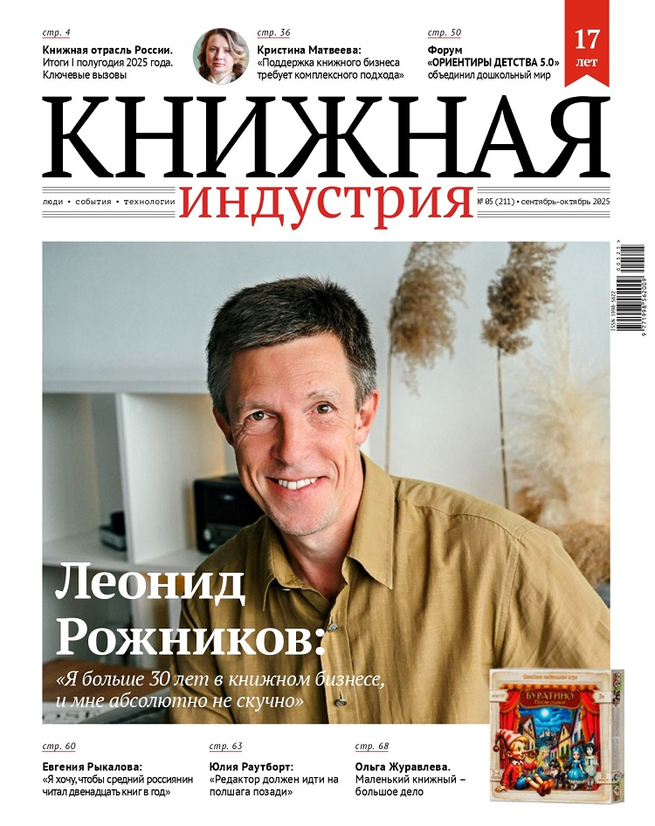
Журнал «Книжная индустрия» издается с 2008 года,– профессиональное периодическое издание, освещающее главные проблемы книжной отрасли, развитие книги и чтения, инновационные сервисы и технологии, деятельность издательств, книгораспространителей и библиотек.
Особое внимание отводится аналитике книжной отрасли.
Журнал осуществляет несколько ежегодных аналитических проектов: «Книжный рынок России. 2010-2020», «Культурная карта России. Литература. Чтение», «Мониторинг книжного рынка Москвы» и другие. «Книжная индустрия» ведет большую работу по аналитике и развитию инфраструктуры книги и чтения в Российской Федерации.
Журнал инициирует и проводит многочисленные отраслевые конференции, форумы, круглые столы как на профессиональных площадках, так и в сети Интернет.

Slide 43

Курсив : журнал. - Москва : Издательство «Курсив», 2025. – выходит 6 раз в год. - URL: https://eivis.ru/browse/publication/343766 . – Текст : электронный. – Режим доступа: по подписке.
Журнал «Курсив» выходит с 1996 г. Это — профессиональный журнал, посвященный новым издательским и полиграфическим технологиям: допечатной подготовке, печати, брошюровке и отделке.
Большое внимание уделяется тестированию новых технологий, современного оборудования и материалов.
Согласно результатам анкетирования, читатели «Курсива» — руководители и сотрудники издательств и типографий, рекламных агентств, дизайн-бюро и цифровых салонов специалисты в компьютерных технологиях — те, кто активно работает на рынке печатных услуг и располагает возможностями для расширения производства, принимает решения или влияет на их принятие.
Именно для этих людей и предназначен в первую очередь журнал «Курсив».
Как показывает анализ подписки журнал охотно читают не только профессионалы-полиграфисты со стажем, но и люди из смежных областей - компьютерщики, дизайнеры, сотрудники рекламных агентств, журналисты, работники искусства и т. д.

Slide 44

Журнал «Флексо Плюс» издается с июня 1997 г. В нем освещаются все аспекты печати упаковки и этикеток, а также других видов «неиздательской» продукции.
Рассматриваются не только ключевые вопросы флексографии, но и различные аспекты других специальных видов печати — глубокой, высокой, трафаретной, цифровой и тампонной.
На страницах журнала находят отражение самые последние события и новейшие технологические разработки в области допечатных, формных, печатных и отделочных процессов как в России, так и за рубежом.
Читателей держат в курсе важнейших тенденций, рассказываем о международных специализированных выставках и симпозиумах.
Регулярно освещается деятельность зарубежных технических ассоциаций флексографской печати и, конечно, российской некоммерческой Ассоциации флексографской печати.

Slide 45

Publish : журнал. - Москва : ЗАО "Издательство «Открытые системы» , 2025. – выходит 12 раз в год. - URL: https://eivis.ru/browse/publication/64080 . – Текст : электронный. – Режим доступа: по подписке.
«Publish» — профессиональное полиграфическое издание, где особое внимание уделяется допечатной подготовке, цифровой и офсетной печати, бумаге и расходным материалам, графическому дизайну и верстке.
Выходит с приложениями Adobe Magazine и Corel Magazine. журнал, посвященный современным полиграфическим и издательским технологиям.
Тематика статей: допечатная подготовка, цифровая и традиционная офсетная печать, бумага и расходные материалы для полиграфии, графический дизайн и вёрстка.
Особой популярностью среди читателей пользуются тестовые полосы, демонстрирующие возможности новейших печатающих устройств.
Publish активно сотрудничает с лучшими зарубежными изданиями, лицензируя статьи из уникального журнала для индустрии красок - Ink World Magazine ("Мир красок"); материалы популярнейшего института FLAAR, занимающегося независимым тестированием широкоформатных принтеров; руководства для типографий рулонной офсетной печати от Web Offset Champion Group; прикладные исследования PrintCity.
Специальные проекты: журналы в журнале Adobe Magazine и Corel Magazine; приложение "Расходные материалы".

Slide 46

Журнал «Родина» полноцветный глянцевый журнал объемом 140 страниц, богато проиллюстрированный фотографиями, архивными документами и другими графическими материалами.
Журнал "Родина" адресован профессиональным историкам, преподавателям, студентам и всем читателям, которых не оставляют равнодушными вопросы отечественной и мировой истории.
Авторы "Родины" - известные историки, археологи, писатели, публицисты.

Slide 47

«Историк» - журнал об актуальном прошлом, адресованный тем, кто «испытывает потребность в консервативном знании о прошлом и настоящем». Журнал выходит ежемесячно с января 2015 года.
Авторы журнала, как правило, профессиональные историки – исследователи, сотрудники ведущих учреждений РАН, вузовские преподаватели. Кроме того, с первых номеров журнала на его страницах публикуются интервью и авторские колонки известных общественных деятелей. В рубрике «Взгляд» в журнале выступали и видные государственные деятели

Slide 48

Журнал «Военные знания» издается с 1925 года и награжден орденом «Красной звезды».
Ежемесячный научно-популярный массовый журнал это:
основной источник информации для педагогов-воспитателей;
актуальнейшие проблемы и направления формирования государственной военно-образовательной политики;
пропаганда передового опыта работы педагогических коллективов по формированию у молодежи мировоззренческих подходов и необходимых знаний, умений и навыков по вопросам обеспечения безопасности личности, общества и государства в условиях нарастания угроз и вызовов современного мира;
подготовка молодежи к военной службе по военно-профессиональной направленности;
выпуск учебно-методических пособий по основам военной службы, вопросам гражданской обороны, защите от чрезвычайных ситуаций и безопасности жизнедеятельности.

Slide 49

«Военно-исторический журнал» Министерства обороны Российской Федерации освещает актуальные проблемы отечественной и зарубежной военной истории, военную политику Российского государства на всех этапах его становления и развития, проблемы военного строительства, исторический опыт обеспечения национальной безопасности, историю развития военной науки и техники, деятельность выдающихся русских и советских полководцев и флотоводцев.

Slide 50

«Новейшая история России» междисциплинарный научно-теоретический журнал посвящен проблемам истории России XX – начала XXI века.
Его особенностью является многофакторный и междисциплинарный подход к отечественной истории, в публикуемых материалах получает отражение многообразие методов исследований.
Журнал объединяет историков, политологов, экономистов, социологов, психологов, всех тек, кто занимается изучением истории России и пытается преодолеть односторонность в оценке российского исторического процесса.

Slide 51

Журнал «Основы безопасности жизнедеятельности» является специальным информационно-методическим изданием МЧС России для преподавателей.
Читательскую аудиторию журнала составляют в основном специалисты, связанные с преподаванием предмета ОБЖ в общеобразовательной школе и дисциплины БЖД в средних и высших образовательных учреждениях России, интересующиеся теорией и практикой безопасности жизнедеятельности, обеспечением безопасности образовательных учреждений.
Кроме того, журнал читают педагоги и слушатели высших учебных заведений МЧС России, учебных центров федеральной противопожарной службы МЧС России, а также преподаватели и кадеты Кадетских корпусов МЧС России. Журнал «Основы безопасности жизнедеятельности» также распространяется среди более широкого круга сотрудников системы министерства. Его читают спасатели, пожарные, инспектора ГИМС, врачи, психологи, а также члены их семей.

Slide 52

«Русская словесность» - научно-методический журнал адресован учителям русского языка и литературы. Журнал издается с 1957 года.
Журнал «Русская словесность» занимает достойное место среди научно-методических изданий по филологии.
Он оказывает качественную профессиональную помощь самой широкой аудитории словесников — от студентов до учителей и преподавателей вузов.
Знакомит с основными вопросами содержания и методики преподавания русского языка и литературы, с новыми инновационными технологиями и их применением на уроках.
Большинство номеров научно-методического журнала «Русская словесность» - посвящены творчеству того или иного русского писателя.
Номера составляют в первую очередь методические уроки-разработки по отдельным произведениям, а также новейшие научные разработки в методике преподавания уроков русского языка, построенные на основе произведений писателя, творчеству которого посвящен номер.

Slide 53

Журнал «Физическая культура: воспитание, образование, тренировка» издается с 1996 года, является Вестником проблемного совета по физической культуре РАО.
Размещает материалы, содействующие обмену мнениями и накопленным опытом между учреждениями спортивной, учебной и научно-исследовательской работы, а также укреплению научного и педагогического сотрудничества между учреждениями дополнительного образования спортивной направленности.
Основное содержание издания представляет собой оригинальные научные статьи.

Slide 54

Журнал «Юрист» издается с 1902 г., возобновлен в 1993 г.
На страницах журнала публикуются научные статьи, обзоры и комментарии ведущих специалистов государственных органов, ученых-правоведов юридических вузов страны, ведущих практиков по вопросам публичного и частного права. Периодичность 6 раз в полугодие.
Журнал рекомендуется Высшей аттестационной комиссией при Министерстве науки и высшего образования Российской Федерации для публикаций основных результатов диссертаций на соискание ученой степени кандидата и доктора наук.
Рассматриваются такие вопросы как : законодательство, судебно-арбитражная практика, адвокатура и нотариат, юридическое образование и наука, трудовое право и право социального обеспечения, предпринимательское и коммерческое право.
Актуальные вопросы юридической практики; административное право; налоговое право; земельное право; таможенное право; трудовое право; арбитражный и гражданский процесс; юридическая практика; право акционерных обществ; договорное право; вопросы международного частного права.

Slide 55

Научный журнал “Лечебное дело” является авторитетным изданием, посвященным современным достижениям в области медицины и здравоохранения.
С момента своего основания журнал стремится предоставлять читателям высококачественную информацию о последних научных исследованиях, технологических инновациях и медицинских открытиях.
Читатели “Лечебного дела” получают доступ к современным тенденциям в медицинской науке, что позволяет им быть в курсе последних достижений и использовать новейшие методы в своей практике.
Журнал активно поддерживает обмен медицинским опытом и создает платформу для обсуждения вопросов, касающихся здравоохранения и медицинской практики. “Лечебное дело” ориентировано на широкую аудиторию специалистов в области медицины, врачей, исследователей, а также студентов и всех, кто интересуется современными тенденциями и перспективами развития медицинской науки.
Своевременные обзоры, оригинальные исследования и экспертные мнения делают этот журнал неотъемлемым источником информации для всех, кто стремится быть в передовой линии медицинских достижений.

Slide 56
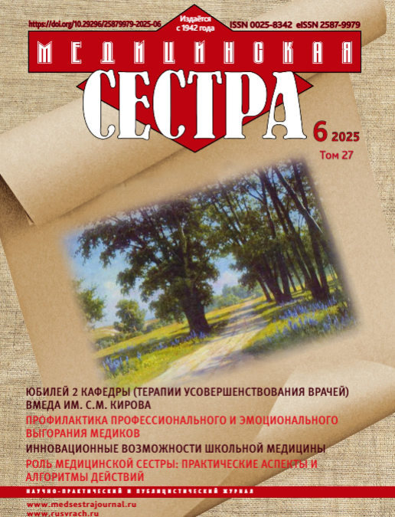
Медицинская сестра : журнал. - Москва : ИД «Русский врач» , 2025. – выходит 8 раз в год. - URL: https://eivis.ru/browse/publication/6447 . – Текст : электронный. – Режим доступа: по подписке.
Журнал "Медицинская сестра" вышел в свет в 1942 г. и стал самым читаемым не только для медсестер, но и для всех медицинских работников.
Основные рубрики:
Актуальная тема (сестринское дело в кардиологии, хирургии, педиатрии, стоматологии и др.)
Профессия: теория и практика (обезболивание, дезинфекция и стерилизация, уход за больными с различными видами патологии, массаж и др.)
Практикум для медсестер
Образование: проблемы и решение
Сестринские исследования
Сестринское дело за рубежом
Знакомьтесь: выпускники
Будьте здоровы!
Страницы истории
Хроника
Аудитория
Средний медицинский персонал всех направлений
Главные и старшие медицинские сестры
Преподаватели медицинских вузов и училищ
Администрация медицинских учреждений
Студенты медицинских училищ
Слушатели курсов повышения квалификации и студенты факультетов высшего сестринского дела

Slide 57
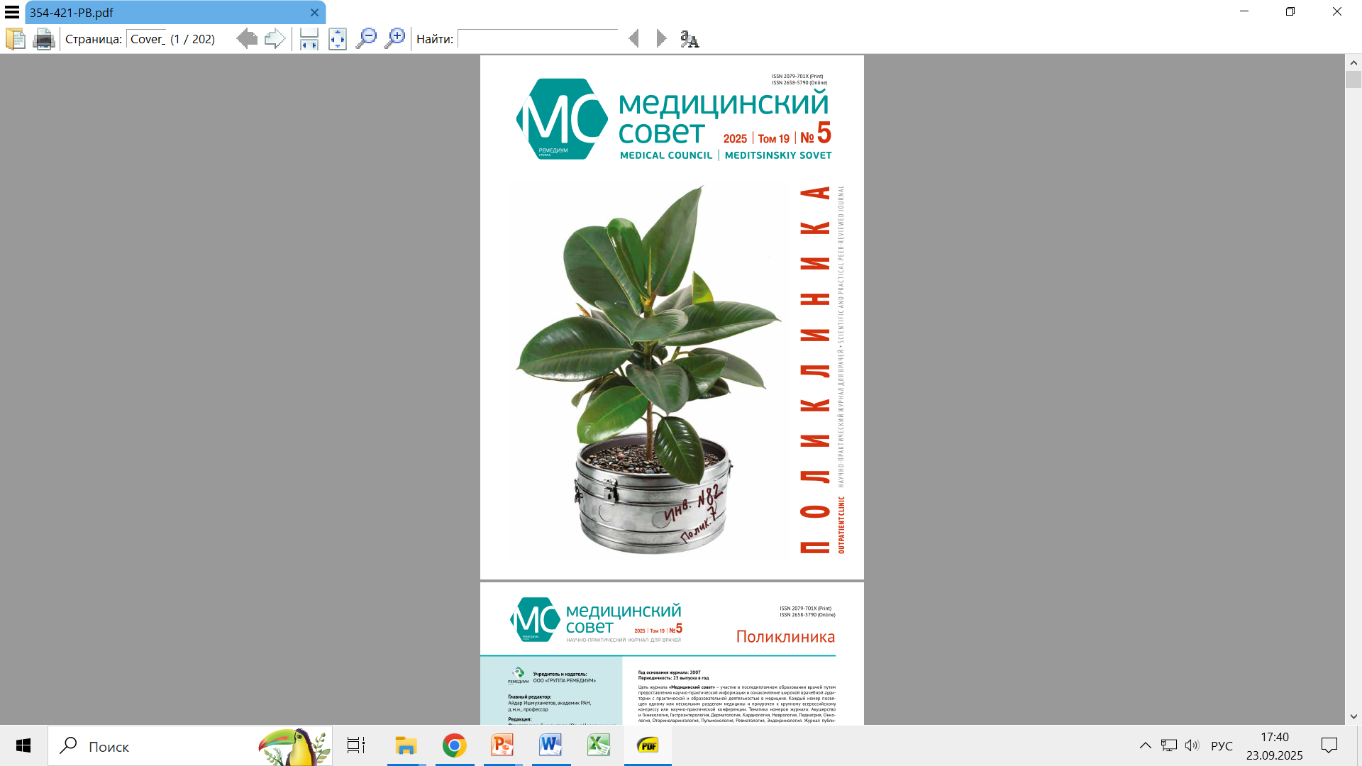
Рецензируемый журнал «Медицинский совет» был создан в 2007 году, как политематическое издание для практикующих врачей поликлинического звена.
Выходил 6 раз в год. Конкурентным преимуществом журнала стал его беспрецедентный для медицинских журналов тираж – более 20 000 экз. Такой тираж и наличие у издательства адресной базы лечебных учреждений позволили обеспечить врачей качественной информацией во всех регионах России от Калининграда до Владивостока.
В 2012 г. «Медицинский совет» выходил уже 12 раз в год. Начиная с 2012 г. наряду с политематическими номерами журнал стал издаваться и в виде специализированных выпусков к знаковым медицинским мероприятиям. В линейке номеров появились журналы, посвященные Кардиологии, Гастроэнтерологии, Неврологии, Гинекологии и другим темам.

